Slide 1
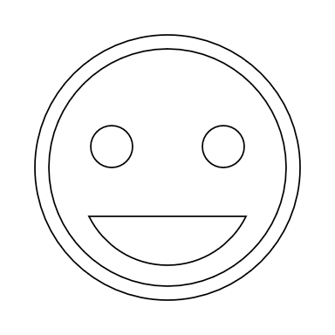
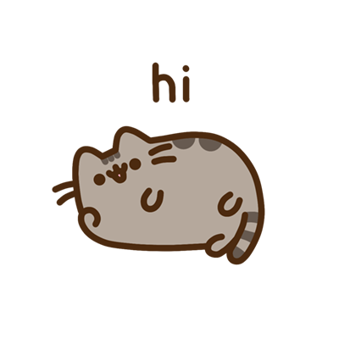

我喜歡畫畫
當我畫畫時，心情會很好
媽媽也有幫我報名畫畫課

